Slide 1
Л.Н.ГУМИЛЕВ АТЫНДАҒЫ ЕУРАЗИЯ ҰЛТТЫҚ УНИВЕРСИТЕТІ
11-дәріс (2.6)
Жоғары оқу орнындағы оқыту технологиясы
п.ғ.к., профессор м.а. Шолпанқұлова Г.К.

Slide 2
ЖОСПАР:
Оқыту технологиясының тарихы.
Оқытудың технологиясының жіктемесі.
ЖОО-дағы білім беру технологиялары және олардың ерекшеліктері.

Slide 3
Ассоциаграмма (индукция) Кластер (дедукция)
Педагогикалық
ТЕХНОЛОГИЯ
Оқыту
Білім беру

Slide 4
ХХ ғасырда білім беру технологиялары жөніндегі түсініктері әртүрлі мазмұнға ие болды:
1940-1950ж.ж. – оқу үдерісіндегі аудиовизуалды құралдарды пайдалану (латынша «аудио» – тыңдау және «визуалды» – көру);
1950-1960 ж.ж. – бағдарламалық оқыту;
1970-1980 ж.ж. – нақты қойылған мақсаттарға қол жеткізуге кепілдік беретін жобаланған оқу үрдісі.

Slide 5
Педагогикалық тәжірибеде «технология» ұғымының қалыптасуы мен дамуы (М.В.Кларин)
Кезеңдері | Ұғымның аталуы | Ұғым мазмұны
ХХғ. 50-жылд. ортасына дейін | Оқыту технологиясы | Оқытудағы технология - оқыту үдерісінде техникалық құралдарды жан-жақты қолдану
ХХғ. 50-жылд. орт. бастап | Оқыту технологиясы | Оқытудағы технология деп оқытуды тұтастай құруға ерекше «технологиялық» бағыт (яғни, оқу үдерісін құру технологиясы). Бұл бағыттың ең алғашқы жемісі бағдарламалық оқу болып табылды.
ХХғ. 60-жылд. | «технологиялық» түсініктің тұтастай оқу бағдарламаларында көрініс беруі | «технологиялық» түсініктің тұтастай оқу бағдарламаларында көрініс беру құрамына енеді: тұтастай мақсаттар кешенін құру; оларды өлшеу мен бағалау критерийлерін жинақтау.
ХХғ. 70-жылд. | Педагогикалық технология | Жүйелі бағыттың әсерінен педагогикалық технология бағдары нақтыланады: қойылған дидактикалық мақсатқа сәйкес жетістікке жету

Slide 6
Бүгінде бұл түсініктердің екі тенденциясы сақталған:
1. Техникалық (интерактивті тақта, компьютер, т.б.) құралдарды қолданумен жүзеге асырылады.
2. Тұтас педагогикалық үдерісті жобалауға бағытталады (алгоритм жасау - мақсат, мазмұн, әдіс, тәсіл, т.б.).

Slide 7
Телекоммуникация құралдары:
Компьютерлік желі
Электронды пошта
Телефакс, телетайп
Факс-модем
Спутник байланысы
Телефон
Сайт
Оқу үрдісін тиімді ұйымдастыру негізіндегі технологиялар:
Программалық оқыту
Деңгейлік саралау
Жеке оқыту
Кәсіби оқыту
Оқытудың ұжымдық тәсілі
Топтық іс технологиясы

Slide 8
Оқып-үйренетін компьютерлік бағдарламалар

Slide 9
iSpring Cinetics бағдарламасын қолдана отырып интерактивтерді жасау
Кітаптар
Каталогтар
Уақыт межеліктері

Slide 10
iSpring Free
Бағдарлама Power Point презентацияларын Flash файлына видео және анимациялық эффектерін қолдай отырып конвертациялайды.
Бағдарламаны http://www.ispring.ru/ сайтынан көшіріп алуға болады.

Slide 11
CamStudio
Тегін және қолдануға ыңғайлы бағдарлама. Ол монитордың экраннында көрсетіліп жатқан бейнелерді жазып алып, қатты диске дайын видео ретінде AVI немесе SWF форматында сақтап қалады.

Slide 12
Free QuizMaker
Бағдарлама қолдануға ыңғайлы интерактивті тесттер жасауға және пікіртерім жүргізуге арналған құрал болып табылады. Бағдарламаның төлемді версиясы 10 типті сұрақ жасауды ұсынады, әрбір сұраққа аудио, видео және бейне қосуға болады.

Slide 13
Ұғымға берілген анықтамалар
«Технология» ұғымы грек тілінен шыққан, – techne - өнер, шеберлік және loqos – ғылым, ілім» дегенді білдіреді. Екі сөздің түбірі бірігіп, шеберлік (өнер) туралы ғылым немесе өндірістік үрдістерді жүргізудің тәсілдері мен құралдары туралы білімнің жиынтығы деген мағынаны береді. (Шетелдік сөздер сөздігі,-М., 1954ж.).
Басқа сөздіктердегі анықтамаларға назар аудару

Slide 14
№ | ҰҒЫМДАР | МАЗМҰНЫ
1 | Педагогикалық технология | Білім беру, оқыту және тәрбиелеу үдерістерін толық қамтитын-дықтан, кеңірек қолданылады
2 | Білім беру технологиясы | Білім беру саласындағы технологиялар (педагогикалық, әлеуметтік, мәдени, басқару, экономикалық, т.б.)
3 | Оқыту және тәрбие технологиясы | Оқыту және тәрбие үдерісіне сәйкес мұғалім мен оқушының іс-әрекеттерін сипаттайды.

Slide 15
«Педагогикалық технология – білім беру формаларын оңтайландыруға бағытталған техникалық және адамзат ресурстарын, олардың байланыстарын ескере отырып, білімді игеру мен оқыту үдерісін анықтау, қолдану және жасауға арналған жүйелі тәсіл» (ЮНЕСКО).
Бұл көзқарастарды талдай келе, педагогикалық технология ұғымының өзегі берілген білімді толық игеруге, жалпы білім сапасын көтеруге кепілдік беретін, ғылыми негізделген алгоритмдер, әдістер мен құралдардың жүйесі. Әрине, мұндағы нәтиже – білім сапасы, оны өз бетімен игерген оқушы болса, алгоритмнің басты бөлігі болып оқушының өз бетімен меңгеруіне бағытталған білім мазмұны қарастырылуы қажет.

Slide 16
В.П.Беспалько: педагогикалық технологияны оқу үдерісін жүзеге асырудың маңызды техникасы ретінде қарастырған.
В.М.Монахов: «Педагогикалық технология – бұл білім алушылар мен педагогтарға қолайлы жағдайлар туғыза отырып, оқу үрдісін жобалау, ұйымдастыру және өткізудегі біріккен іс-әрекет моделі» деп түсіндіреді.
Г.К.Селевко: «Білім технологиялары иерархия бойынша бірінші тұрады, ол әр елдің білім жүйесін, демек оқыту үдерісінің жүйелі түрде ұйымдастырылу тәсілін көрсетіп, мемлекеттік бағдарламалар мен білім стандарттарында берілген білім қызметін жүйелі ұйымдастыру, оның мақсаты мен бағытын, ұйымдастырылу құрылымы мен формасының тәсілін және тұтас білім кеңістігінің жалпы даму стратегиясын бейнелейді»

Slide 17
Тәрбие технологиялары
«Шығармашылық бөлме», онда басты идея балалардың шығармашылық қабілетін әр түрлі оқудан тыс іс-әрекеттерде айқындау және дамыту (И.П.Волков).
Ұжымдық шығармашылық іс-әрекет жағдайында қоғамдық шығармашылыққа тәрбиелеу технологиясы (И.П.Иванов).
Ұжымдық шығармашылық іс-әрекеттің тұлғалық-бағдарлық технологиясы (С.Д.Поляков).
Педагогикалық қолдау технологиясы (О.С.Газман).
Өзін-өзі тәрбиелеу технологиясы (Г.К.Селевко);

Slide 18
Оқыту технологиялары
В.М.Шепель: «Оқыту технологиясы дегеніміз бағдарламаларда көрсетілген оқыту мазмұнын жүзеге асыру мен қойылған мақсаттарға жетудің ең тиімді жолмен қамтамасыз етілуі».
Оқыту технологиясы – белгіленген мақсатқа нәтижелі қол жеткізуді қамтамасыз етуде оқытудың формасы, әдістері мен құралдарын ашып көрсетіп, оқу бағдарламаларында белгіленген оқытудың мазмұнын жүзеге асыру тәсілі.

Slide 19
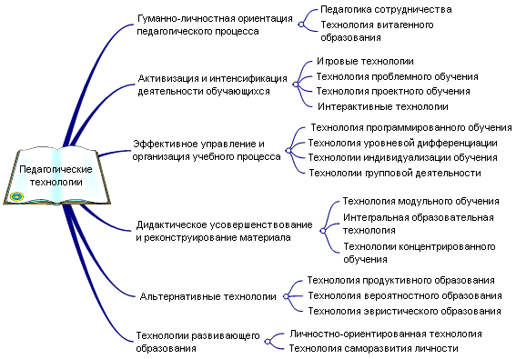
Классификация педагогических технологий

Slide 20
«Педагогикалық технология» ұғымы үш деңгейде қолданылады:
Жалпыдидактикалық деңгей: педагогикалық технология оқу мекемесіндегі біртұтас білім беру үдерісін сипаттайды: оқыту мақсаты, мазмұны, құралдары мен әдістерінің жиынтығын, тіпті үрдістің субъектілері мен объектілерінің іс-әрекетінің алгоритмін де енгізеді.

Slide 21
Жеке-әдістемелік (пәндік) деңгей: мұнда педагогикалық технология “жеке әдістеме” мағынасында қолданылады, яғни белгілі бір пән, топ, оқытушы шеңберінде оқыту мен тәрбие мазмұнын жүзеге асыру үшін әдістер мен құралдардың жиынтығы (пәнді оқыту әдістемесі, педагог жұмысының әдістемесі, т.б.).

Slide 22
Локальдық (модульдік) деңгей: оқу-тәрбие үдерісінің жеке бөлімдерінің технологиясы ретінде қарастырылады: жеке іс-әрекет түрінің технологиясы; ұғымды қалыптастыру технологиясы; жеке тұлғалық қасиеттерді тәрбиелеу технологиясы, жаңа білімді меңгеру технологиясы, қайталау және материалды бақылау технологиясы, өзбетімен жұмыс технологиясы және т.б.

Slide 23
“Технология” ұғымына берілген анықтамаларды талдау бұл феноменнің күрделілігін және оның үш аспектісін (сипатын) бөліп көрсетуге мүмкіндік береді:
Ғылыми аспектісі – педагогикалық үдерісті (мақсаты, міндеттері, мазмұны) және оны жүзеге асыруды жобалайтын педагогика ғылымының бөлігі.
Процессуалдық - түсіндірмелі аспектісі – оқытудың жоспарланған нәтижелеріне қол жеткізу үшін мақсат, мазмұн, әдістер мен құралдардың жиынтығын сипаттау (технологияландыру).
3. Процессуалдық-әрекеттік аспектісі – технологиялық үдерісті іске асыруды, оның барлық құралдары, формалары, әдістері мен тәсілдерінің, тұлғалық және мен әдіснамалық құралдарының қызметін сипаттайды.

Slide 24
Педагогикалық технологияның үш аспектісі
Ғылымилық
педагогикалық үдерісті (мақсаты, міндеттері, мазмұны) және оны жүзеге асыруды жобалайтын педагогика ғылымының бөлігі.
Сипаттамалық – оқытудың жоспарланған нәтижелеріне қол жеткізу үшін мақсат, мазмұн, әдістер мен құралдардың жиынтығын сипаттау (технологияландыру).
Әрекеттік – технологиялық үдерісті іске асыруды, оның барлық құралдары, формалары, әдістері мен тәсілдерінің және іс-әрекет субъектілерінің қызметін сипаттайды.

Slide 25
Оқыту технологиясы біріншіден, кез келген оқыту тәсілі технология деп қабылданады, екіншіден технологияны инновациялық тәжірибемен, эксперименттік жұмыспен байланыстырады.
Әрбір мұғалім технологияны жасаушы болуы қажет пе? (әрине жоқ). Мұғалімнің технологияға негізделген өзінің қайталанбас оқыту әдістемесі болуы тиіс.

Slide 26
Дайындалған технологияны қандай өлшемдермен анықтауға болады?
Айқын әдіснамалық ұстанымының болуы - технологияның әдіснамалық тұрғыдан қамтамасыздандыратын философиялық негіздермен дәлелденуі: материализм, идеализм; гуманизм және антигуманизм; прагматизм және экзистенциализм (адам барлығын да өз қолымен жасаушы)

Slide 27
Нақты педагоги-калық құбылысқа жүйелілік тұрғыдан қарау, оның барлық белгілерінің болуы: біртұтастық, барлық компоненттерінің өзара байланысы, құрылымдылық, иерархия және т.б.
Басқарушылық оқыту үдерісін жоспарлау, жобалау, диагностика мүмкіндігін, нәтижені түзетуде құралдар мен әдістерді түрлендіру, кезеңмен диагностикалау, т.б. көрсетеді.

Slide 28
Өндірушілігі педагогикалық технологияны біртипті білім беру ұйымдарында басқа субъектілермен қолдану мүмкіндігі.
Әрбір педагогикалық технология білім беру мақсатына қол жеткізудің философиялық, психологиялық, дидактикалық және әлеуметтік-педагогикалық негіздері енетін белгілі бір ғылыми тұжырымдамаға сүйенуі тиіс.

Slide 29
Педагогикалық технологияның құрылымы:
1.Концептуалды бөлігі. Концепция/Тұжырымдама.
Білім беру мақсатына жетуді философиялық, психологиялық, дидактикалық негіздеу
2. Мазмұндық бөлігі:
Оқытудың мақсаты – жалпы және нақты,
Оқу материалының мазмұны.
3. Процессуальдық бөлігі:
Оқу үрдісін ұйымдастыру.
Оқытудың әдістері, формалары мен құралдары және диагностика нәтижелері.
Оқытушылар мен студенттердің іс-әрекеті.

Slide 30
Концептуалдық негізінің күрделілігі (Тұжырымдама – бір нәрсеге, белгілі бір идеяға негізделген көзқарастар жүйесі), технология ғылыми, теориялық мәліметтердің көмегімен өзіндік ұстаным және ғылыми идеялар негізінде құрылуы тиіс. Мысалы: білімді меңгеру тұжырымдамасы (ассоциативтік - рефлекторлық, мазмұндық талдап қорыту теориясы) болуы мүмкін.

Slide 32
Действующее содержание отражает лишь 2 ступени педагогических целей, и частично 3 ступень
Обновленное содержание образования базируется
на ожидаемых результатах и деятельностном подходе
Оценка
Синтез
Знание
Анализ
Применение
Понимание
Новое содержание отражает все ступени педагогических целей

Slide 33
«Мультимедия» термині латын тілінің «multi» (көп) және «media» (орта) сөздерінің бірігуінен құралған, яғни «ақпараттық орта» деген мағына береді. Мультимедиялық технологиялар - әртүрлі типті мәліметтерді дайындауда, өңдеуде, біріктіруде, ұсынуда ақпараттық және бағдарламалық жабдықтарды пайдалану. Мультимедия – пайдаланушыға әртүрлі типті ақпаратты біріктіріп ұсыну технологиясы.

Slide 34
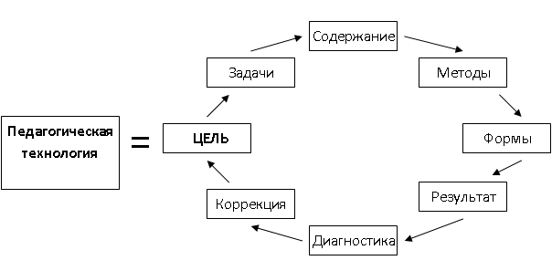
Педагогикалық технологияның мәні, мұнда технология – алдын ала белгіленген іс-әрекет нәтижесін (сандық және сапалық) алып баратын тәсілдер мен құралдар, алгортим жүйесі және оны кешенді қолдану (И.П.Подласый).

Slide 35
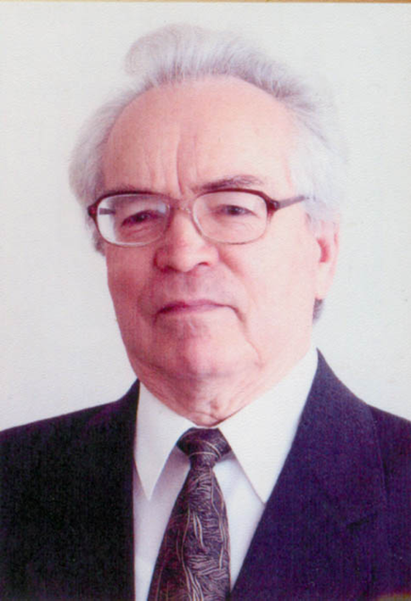
И.П.Подласыйдың педагогикалық технология жіктемесі
1. Жалпыпедагогикалық, дамытушы және қалыптастырушы технология (жоғарғы ярус): еңбек педагогикасы, гуманистік педагогика, т.б.
2. Білім беру және тәрбие технологиясы: проблемалық, дамыту, еркін тәрбие технологиялары.
3. Оқу технологиялары (төменгі ярус). М. Монтессоридің өзін-өзі дамыту, В.Ф. Шаталовтың тірек конспектілер арқылы интенсивті оқыту технологиялары, т.б.

Slide 36
Оқытудың компъютерлік (жаңа ақпараттық) технологиясы - оқытудың бағдарламалық көзқарастарын дамытады, жаңа технологиялық жол ашады; мәліметтерді компьютер көмегімен даярлау және беру әрекеттері. Бұл технология материал мазмұнын меңгеруде кейбір үлгілерді пайдалануға негізделеді.

Slide 37
Қашықтан оқыту технологиясы (ағыл. distance – қашықтық) – педагог пен білім алушының оқу әрекеттестігі қазіргі ақпараттық технологиялар мен бұқаралық ақпарат құралдарының көмегімен жүзеге асырылады. Қашықтықтан оқыту кезінде тапсырманы және онымен бірге ұсынылған оқулықтарды меңгере отырып білім алушы өз бетімен ізденеді. Оқытушымен байланыс интернет желісі арқылы жүзеге асырылады. Оқытушы мен студент бірлескен телеконференцияларға қатысады.

Slide 38
Негізгі әдіснамалық технологиялар
Негізгі әдіснамалық технологияларға мыналар жатады
Ақыл-ой әрекетін кезеңмен қалыптастыру теориясы (П.Я. Гальперин, Н.Ф. Талызина); проблемалық оқыту (Д.Дьюи, И.Я.Лернер, М.М.Махмутов, А.М.Матюшкин, В.Оконь, М.Н.Скаткин); бағдарламалық оқыту (Б.Ф.Скиннер, Н.Кроудер, А.Н.Ланда, Ч.Куписевич); дамыта оқыту (В.В.Давыдов, Л.В.Занков, Д.Б.Эльконин);

Slide 39
Негізгі әдіснамалық технологияларға мыналар жатады
тұлғалық-іс-әрекеттік (тұлғалық-бағдарлық оқыту) (И.А.Зимняя, А.Н.Леонтьев, И.С.Якиманская); жобалық оқыту (Г.Л.Ильин, В.С.Леднев); модульдік (модульдік-рейтингілік) оқыту (Дж.Рассел, Б.М.Гольдшмид, К.Я.Вазина, М.А.Чошанов, т.б.);

Slide 40
дифференциялдық (жекелеп-саралап) оқыту (Ю.К.Бабанский, Л.Я.Зорина, С.Б.Килене); контекстті (мәнмәтіндік) оқыту (А.А.Вербицкий); ойын арқылы оқыту (Д.Б.Эльконин, Ж.С.Хайдаров, Н.В.Борисова, Г.П.Щедровицкий және т.б.); шоғырландырып оқыту (Г.И.Ибрагимов);
белсенді оқыту (Н.В.Борисова, А.М.Смолкин, И.М.Сыроежин, Ж.Брюнетьер, И.Асса және т.б.).

Slide 41
Л.В.Занковтың дамыта оқыту жүйесі
Д.Б.Эльконин-В.В.Давыдовтың дамыта оқыту жүйесі.
Проблемалық оқыту теориясы (А.М.Матюшкин, И.Я.Лернер, М.И.Махмутов).
Мазмұндық жалпыламалау теориясы (В.В.Давыдов).
Бағдарламалық оқыту (Н.Ф.Талызина, Т.А.Ильина және басқалар).

Slide 42
Ақыл-ой әрекеттерін кезеңдеп қалыптастыру тұжырымдамасы (П.Я.Гальперин).
Танымдық қызығушылықты дамыту теориясы (Г.И.Щукина).
Оқытуды оптимизациялау теориясы (Ю.К.Бабанский, М.М.Поташник).
Оқу әрекеттерін белсенділендіру теориясы (А.К.Маркова, Т.Н.Шамова, И.Ф.Харламова және басқалар).

Slide 43
Оқытудың бейімделу (адаптативтік) жүйесі (А.С.Границкая).
Гуманистік-тұлғалық тәсілге негізделген жүйе (Ш.А.Амонашвили).
Интенсивті оқытудың әдістемелік жүйесі (В.Ф.Шаталовтың тірек-сигналдық жүйесі).
«Тұңғиыққа шому» технологиясы (М.П. Щетинин).

Slide 44
Модульдік технология (М.Жанпейісова және басқалар).
Жаңа ақпараттық технологиялар (Кредиттік оқу технологиясы, Ақпараттық оқу технологиясы және басқалары). Оқытудың ұжымдық тәсілі (В.К.Дьяченко).
Ұжымдық шығарымпаздық әрекеттер әдістемесі (И.П.Иванов).
«Дамытатын орта» бастауыш оқыту моделі (И.П.Иванов).

Slide 45
Әрекеттік-қарым-қатынас негізінді құрылған жүйе (Л.Ф.Климанова).
Тәрбие технологиясы (Н.Е.Щуркова).
Субъективтік критицизм теориясы (Л.Розенблатт, Д.Бляйхг).
Схемалар теориясы (Р.Андерсон және басқалар).
Үлкейтілген дидактикалық бірліктер теориясы (П.Б.Эрдниев).
М.Монтессори жүйесі.

Slide 46
«Вальдорф педагогикасы» (Р.Штайнер).
Гуманистік педагогика (К.Роджерс).
Толық меңгеру технологиясы (Б.Блум, Дж.Кэрролл).
«Парасат құрылымы» моделі (Дж. Гилфорд).
Когнитивтік-аффектілік модель, когнитивтік ойлауға үйрету (Ф.Уильямс).

Slide 47
С.Пейперттің «Оқу процесінде компьютерлерді қолдану» жүйесі.
«Сыни ойлауды оқу мен жазу арқылы дамыту» халықаралық жобасы (Дж.Стилл, Куртис С.Мередит, Ч.Темпл).
«Step by step» халықаралық бағдарламасы.
«Пікірсайыс» халықаралық бағдарламасы (К.Поппер және басқалар).
Эвристикалық оқыту технологиясы.

Slide 48
«Ұжымдық ойлану әрекеттері – адамның өзін-өзі дамытуы моделі» технологиясы.
«Өзін-өзі тану» үйрету моделі (П.Иванов).
Метакогнитивтік оқыту (Э.Браун, Д.Грейвз).
Оқу ақпараттары жүйесі. Ақпараттандыру технологиясы.
Халықаралық «Street Law» жобасы.

Slide 49
Примеры современных педагогических технологий по Г.К. Селевко:
Педагогические технологии на основе личностной ориентации педагогического процесса
Педагогика сотрудничества
Гуманно-личностная технология (Ш.А.Амонашвили)
Педагогические технологии на основе активизации и интенсификации деятельности учащихся
Игровые технологии
Проблемное обучение
Технология коммуникативного обучения иноязычной культуре (Е.И. Пассов)
Технология интенсификации обучения на основе схемных и знаковых моделей учебного материала (В.Ф.Шаталов)
Педагогические технологии на основе эффективности управления и организации учебного процесса
Технология С.НЛысенковой: перспективно-опережающее обучение с использованием опорных схем при комментируемом управлении
Технологии уровневой дифференциации
Уровневая дифференциация обучения на основе обязательных результатов (В.В. Фирсов)
Технология индивидуализации обучения (Инге Унт, А.С. Границкая, В.Д.Шадриков)
Технология программированного обучения
Коллективный способ обучения КСО (А.Г.Ривин, В.К.Дьяченко)
Компьютерные (новые информационные) технологии обучения
Педагогические технологии на основе дидактического усовершенствования и реконструирования материала
«Экология и диалектика» (Л.В.Тарасов)
«Диалог культур» (В.С.Библер, С.Ю.Курганов)
Укрупнение дидактических единиц - УДЕ (П.М. Эрдниев)
Реализация теории поэтапного формирования умственных действий (М.Б. Волович)

Slide 50
Частнопредметные педагогические технологии
Технология раннего и интенсивного обучения грамоте (Н.А.Зайцев)
Технология совершенствования общеучебных умений в начальнойшколе (В.Н. Зайцев)
Технология обучения математике на основе решения задач (Р.Г. Хазанкин)
Педагогическая технология на основе системы эффективных уроков (А.А. Окунев)
Система поэтапного обучения физике (Н.Н.Палтышев)
Альтернативные технологии
Вальдорфская педагогика (Р.Штейнер)
Технология свободного труда (С.Френе)
Технология вероятностного образования (А.М.Лобок)
Природосообразные технологии
Природосообразное воспитание грамотности (А.М.Кушнир)
Технология саморазвития (М.Монтессори)
Технологии развивающего обучения
Система развивающего обучения Л.В. Занкова
Технология развивающего обучения Д.Б. Эльконина - В.В. Давыдова
Системы развивающего обучения с направленностью на развитие творческих качеств личности (И.П. Волков, ГС. Альтшуллер, И.П. Иванов)
Личностно ориентированное развивающее обучение (И. С. Якиманская)
Технология саморазвивающего обучения (Г.К.Селевко)
Педагогические технологии авторских школ
Технология авторской Школы самоопределения (А.Н. Тубельский)
Школа-парк (М.А. Балабан)
Агрошкола А.А. Католикова
Школа Завтрашнего Дня (Д.Ховард)

Slide 51
Толық меңгерту технологиялары. Әр деңгейлі оқыту технологиясы (В.Фирсов). Бұл технологиялардың авторлары американдық ғалымдар Б.Блум мен Дж.Кэрролл. Аталмыш технологияның дәстүрі класс-сабақ жүйесінен басты айырмашылығы – оның міндетті түрде көзделген нәтижеге жеткізуінде. Толық меңгерту технологиясында барлық білімалушылардың бірдей деңгейдегі білім, білік, дағды қалыптастыру көзделсе де, әр білім алушыға жұмсалатын уақыттың, оқыту әдістері мен формаларының олардың жеке бас ерекшеліктеріне сәйкес болуы қарастырылған. Бұл технологияны ерекшелейтін басты анықтауыш – толық меңгертудің эталоны (критерийі) саналатын барлық білімалушылар меңгеруге тиісті оқытудың жоспарланған нәтижелері болып табылады. Толық меңгерту эталоны мақсаттар таксономиясы арқылы беріледі. Таксономия дегеніміз иерархиялық түрде өзара байланысқан педагогикалық мақсаттар жүйесі.

Slide 52
Танымдық қызметтің мақсаттарына мыналар жатады:
- білу (есте сақтады, білді, қайталады);
- түсіну (түсіндіреді, интерпретация-иллюстрация жасады);
- қолдану (өз білімін (меңгерілген материал бойынша) нақты жағдаятта және жаңа жағдаятта қолдана білді);
- жалпылау және жүйелеу (тұтастың бөлігін бөліп шығарды, жаңа тұтастықты құрастырды);
- бағалау (меңгерілген объектінің мәні мен құндылығын анықтады).
Толық меңгерту технологиясы оқу материалының мазмұнын оқу бірліктеріне (модульдерге) бөліп қарастыруды талап етеді.

Slide 53
Бағалау критерийлері (Блум таксономиясы бойынша):
№ | Бағалау критерийлері | 100-90 балл | 85-90 балл | 74-85 балл | 65-74 балл | 50-65 балл | 49-0 бал балл
1 | Білу
2 | Түсіну
3 | Қолдану
4 | Талдау
5 | Синтез
6 | Бағалау

Slide 54
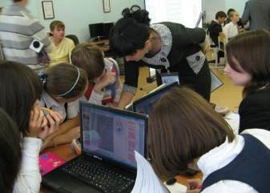
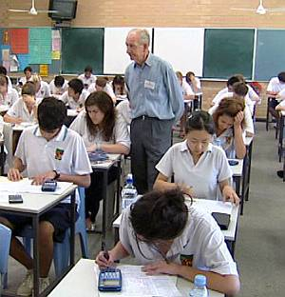
Дәріс сабағын өткізу барысында келесі инновациялық әдістердің элементтері қолданылады
1
SMART-мақсат қою (құрастыру);
2
Ассоциограмма құру
4
Flesh-тест құру
Ойлау картасы
Youtube желісі бойынша аудио, видео-үзінділер құру
3
Топтық, өзін-өзі бағалау
Жалпы, денгейлік бағалау
Кейс-технология (кейс-стади)

Slide 55
Smart мақсат
Specific
Measurable
Achievable
Timed
Relevant
уақыт
Өзіндік/ өз бетімен
Өлше-нетін
қол жетімді
нақты
50 минут

Slide 56
Мақсатты қою, өзгерістер мен жоспарлаудың классикалық және белгілі үлгілерінің бірі – SMART болып табылады:
S (specific) – өзіндік/өз бетімен;
M(measurable) – өлшенетін/бағаланатын;
A (attainable) – қол жетімді;
R (realistic) – нақты;
T (timebound) – уақыт бойынша белгілі.

Slide 57
Оқыту стратегияларының бірі INSERT бойынша тақырыппен танысу, оқу барысында:
V – «білемін»;
– - «мен үшін түсініксіз»;
+ - «мен үшін жаңа ақпарат»;
? - «мені таң қалдырады» белгілерін қоя отырып оқу тапсырылады.
INSERT – оқығанын түсінуге, өз ойына басшылық етуге, ойын білдіруге үйрететін ұтымды құрал.

Slide 58
Дүниежүзілік тәжірибеде мемлекеттің саяси-әлеуметтік, экономикалық деңгейін бағдарлау үшін «Адамның даму индексі» деген ұғым пайдаланады. Бұл ұғым негізінен 3 құраммен сипатталады: 1) ұзақ өмір сүру; 2) өмір сүру деңгейі; 3) білімділік; Ал, бірінші, екінші құрамдар тікелей білімділікке тәуелді. Білімнің қоғамдағы ролі туралы 1988 жылы Парижде өткен Нобель сыйлығы лауреаттарының «ХХІ ғасырдың табалдырығында» атты конференциясында былай делінген: «Білім – басқарудың бір түрі ретінде жекеленген адамдармен қатар барлық халыққа бірдей тиісті болуы қажет». Бұдан білім беру сапасын арттыру мәселелерін шешу, мемлекеттің әлем деңгейінде тиісті орнын табуға, алдыңғы қатарлы дамыған елдермен ғылым, экономика және саясат салаларында бәсекелестікке түсуге мүмкіндік беретіні айқын.

Slide 59
Технологияларға сипаттама
Техно-логия

Slide 60
Локальды (модульдік) технологиялар
Сын тұрғысынан ойлау (СТО) технологиясының негізі Л.С.Выготский, Ж.Пиаже, Д.Дьюи еңбектерінен алынған.
“Сын тұрғыдан ойлау” ұғымы белгілі бір идеяларды қабылдай отырып, оның неге қатысты екенін зерттеу, салыстыра алу, сол идеяларға қарсы көзқарастармен тепе-теңдік ұстап зерттеу, сеніммен қарау” – деп түсіндіріледі. «Топтау», «Түртіп алу», «Ойлану», «Жұпта талқылау», «Болжау», «Әлемді шарлау» стратегиялар қолданылады.

Slide 61
Ойға шабуыл (breinstorming (R.Vacca, J. Vacca. Content Area Reading. New York: Harper Collins, 1989. кітабында келтірілген)- топ шығармашылық ойларын тұжырымдайды, бір жерге жинақтайды, ал қатысушылар оны әрі қарай дамытуға әдістер ұсынады. Қолдану аясы мәселені анықтау дағдысына үйрету; топта жұмыс істеу дағдысына үйрету; ойлауды дамыту; артықшылық қарапайымдылық және тиімділік, интерактивтілік, топта - 10 адамға дейін болады.

Slide 62
Локальды (модульдік) технологиялар
Сын тұрғысынан ойлау (СТО) технологиясының негізі Л.С.Выготский, Ж.Пиаже, Д.Дьюи еңбектерінен алынған.
“Сын тұрғыдан ойлау” ұғымы белгілі бір идеяларды қабылдай отырып, оның неге қатысты екенін зерттеу, салыстыра алу, сол идеяларға қарсы көзқарастармен тепе-теңдік ұстап зерттеу, сеніммен қарау” – деп түсіндіріледі. «Топтау», «Түртіп алу», «Ойлану», «Жұпта талқылау», «Болжау», «Әлемді шарлау» стратегиялар қолданылады.

Slide 63
Ойға шабуыл– оқушылар қандай да болмасын ақпарат (мәлімет, проблема, сұрақ) туралы бар білгендерін жазбаша келтіреді. Ой қозғаудың ережелері келесідей:
- мұнда ең бастысы идеялардың көптігі, олардың еркін жағдайда айтылуы - сол себепті де студенттер өз ойындағыларын еш ойланбай (мәселен, олардың дұрыс-бұрыс, қажет-қажет еместігіне қарамай) келтіре беруі керек;
- идеялар ешқандай сынға ұшырамауы керек, өйтпеген жағдайда студенттер тосылып қалып, идеяларды келтіре алмауы мүмкін;
- барлық идеялар сарқылмайынша, олар қағазға түсіріле беріледі;
- идеяларды келтіру жұмысы аяқталғаннан кейін ғана оларды талқылау жұмысы басталады – олардың ішінен кейбіреулерін алып тастауға да болады.

Slide 64
Тренингтер – қысқа мерзім ішінде практикалық қолданыста қажетті әрі тиімді біліктер мен дағдыларды игеруге бағытталған оқу сабақтары. Тренингтерде әр үйренуші кәсіби (қоғамдық) қызметі мен жүктелген міндеттерін орындауда тиімді әрі ұтымды әрекеттерді таңдап, оларды бекітуге, үйреншікті дағдыға айналдыруға машықтанады. Тренингтер қатысушыларда (оқушылар мен мұғалімдерде) арнайы практикалық дағдыларды қалыптастыруға арналады, мұнда жұмыстың жалпылама әдістемесі қарастырылмайды.
Тренингтердің басты мақсаты – үйренудің ең тиімді жолдарын игеру.

Slide 65
Тренингтердің түрлері. Презентацияларды өткізу дағдыларын қалыптастыру тренингтері қандай да болмасын ұсыныстарды баршаға тиімді таныстыру тәсілдерін қарастырады.
Презентация – жариялау деген мағынаны білдіреді. Мұндай тренингтерде білім алушылар жеке немес топтық жұмыстардың нәтижелерін басқаларға таныстырудың әдістерін меғгереді.
Жаңа дағдыларға үйрену тренингі – білім алушының немесе кафедра, ұйым, мекеме, фирма, кәсіпорын ұжымдары, т.б. мүшелерінің қандай да бір жаға білік пен дағдыларға үйренуі үшін өткізілетін жаттығулардың жиынтығы. Іскерлік қатынас дағдыларының тренингтері үйренушілерде тұлғааралық қарым-қатынастың тиімді дағдыларын дамытуға бағытталады. Білім алушылар мұндай сабақтарда топ құрамында бірлесе жұмыс жасаудың, өзгелермен тіл табысудың, ортақ мәмлеге келудің, жанжалдардың алдын алудың тәсілдерін меңгереді. Келіссөз жүргізу дағдаларының тренингтері қарам-қарсы жақпен тиімді талқылау мен пікір алмасудың тәсілдерін ұсынады.

Slide 66
CASE STUDY әдісі бойынша қалыптасатын қабілеттер:
Аналитикалық қабілеттер: деректердің мәліметтерден айыру шеберлігі, маңызды және маңызды емес ақпараттарды айыра білу, талдау, елестету және оларға қол жеткізу, жетіспейтін ақпаратарды тауып, оларды қалпына келтіру шеберлігі және т.б жатқызуға болады. Нақты және қисынды ойлау қабілеті. Бұл әсіресе, ақпарат сапасы төмен болған жағдайда өте маңызды.

Slide 67
Тәжірибелік қабілеттер. Кейстік зерттеуге өмірдің өзінен алынатын өмірлік жағдаяттарды талдау әдістермен салыстырғанда, оқыту барысында пайдаланылатын басқа әдістер бас-аяғы нақтыланған теорияларға, әдістер мен принциптерге сүйенетін болғандықтан соңғылардың күрделілігі төмен.

Slide 68
Шығармашылық қабілеттер. Кейде мәселе CASE-тіңбір ғана ережесі арқылы шешіле бермейді. Мұндайда бұрынғы дағдылы қисынды жолымен шешілмейтін, альтернативті шешу жолдарын табу (генерация) барысында шығармашылық қабілетті пайдалану өте маңызды. Осындай қабілетті жинау негізінде келешек маман ойы қиыншылықтардан шығу жолдарын тауға барынша бейімделеді.

Slide 69
Коммуникативтік қабілеттерге пікір сайыстарды(дискуссия) пайдалану шеберлігі, озі ұсынған пікірге өзгелердің көзін жеткізе білу жатады. Көрнекі материалдарды және басқа қажетті деректермен құралдарды қолдану – топтарға бірлесу, өз көзқарасын қорғау, оппоненттердің көзін жеткізу, қысқа нақты есеп даярлау.

Slide 70
Өзін-өзі саралау қабілеті. Кейістік жағдаяттарды талдау кездерінде туындайтын пікірталастар келіспеушілік-термен ортақ пікірлерге келу үдерістерін туындатады. Сол кездердеөзгенің ойын тыңдай білу менадамның өз пікірін өзгелерге жеткізе алу қабілеттері ашылады. Адам өзінің ойын өзгелерге қалай жеткізе алғандығын немесе ондай қабілетінің жетіспей жатқан жақтарынаңғарып үйренеді.

Slide 71
Ойын әрекетінің технологиясы
Рөлдік ойын
Іскерлік ойын
Имитациялық ойын
Имитациялық тренинг
Ойынды жобалау
Рөлдік тәжірибе

Slide 72
Педагогикалық ойындар технологиясы - педагогикалық жұмысты ойын түрінде ұйымдастырудың әдістері мен тәсілдерінің жиыны. Ойын түріндегі жұмыстар сабақ үстіндегі қолайлы деген жағдайларда пайда болып, студенттерді қызықтырушы құрал ретінде қолданылады.
Сын тұрғысынан ойлау технологиясы. Мақсат пен міндеттердің орындалуы мынадай стратегиялар арқылы іске асады: ассоциация; бірлестік қызмет; көзқарасын талдау мен дәлелдеу түрінде қорғау. Бұл технология оқу үдерісіне қызығушылықты арттырады, студенттің өз бетімен білім алуына мүмкіндік береді; білім алушының ақпараттық мәдениеті жетіледі.

Slide 73
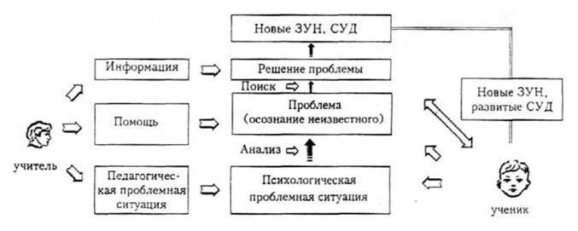
Проблемалық оқыту технологиясы - оқытушы басшылығымен «күрделі» мәселелерді туғызу және студенттердің белсенді түрде өз беттерімен мәселелерді шешуі. Қорытындысында олардың ойлау қабілеттері дамып, шығармашылық іскерліктері мен дағдылары қалыптасуына жағдай жасалады.

Slide 74
Негізгі сипаттамасы | Оқытудың дәстүрлі моделі | Оқытудың инновациялық моделі
Мақсатты екпін | Оқытудың нәтижесі (бағдарламамен белгіленген ақпарат көлемін меңгеру) | Оқыту процесі (учить учится)
Студенттің рөлі | Пассивті | Белсенді
Оқытушының рөлі | Жетекші (білім бастауы) | Кеңес беруші (менеджер, режиссёр)
Білімді жеткізу формасы | «Дайын» күйде, вербальды әдістер мен мәтіндік формаларды қолдану | Әртүрлі және белсенді формалар (ойын, проблемалық, өзіндік жұмыс т.б.)
Білімдерді қолдану | Көбінесе типтік тапсырмалар, бақылау процедураларына даярлау | Білімді қолданбалы шынайы жағдайда қолдануға деген темп
Оқу іс-әрекетіндегі басым форма | Фронтальды (лекция) және жеке даралық (семинар, бақылауға даярлық) | Топтық және ұжымдық форма

Slide 76
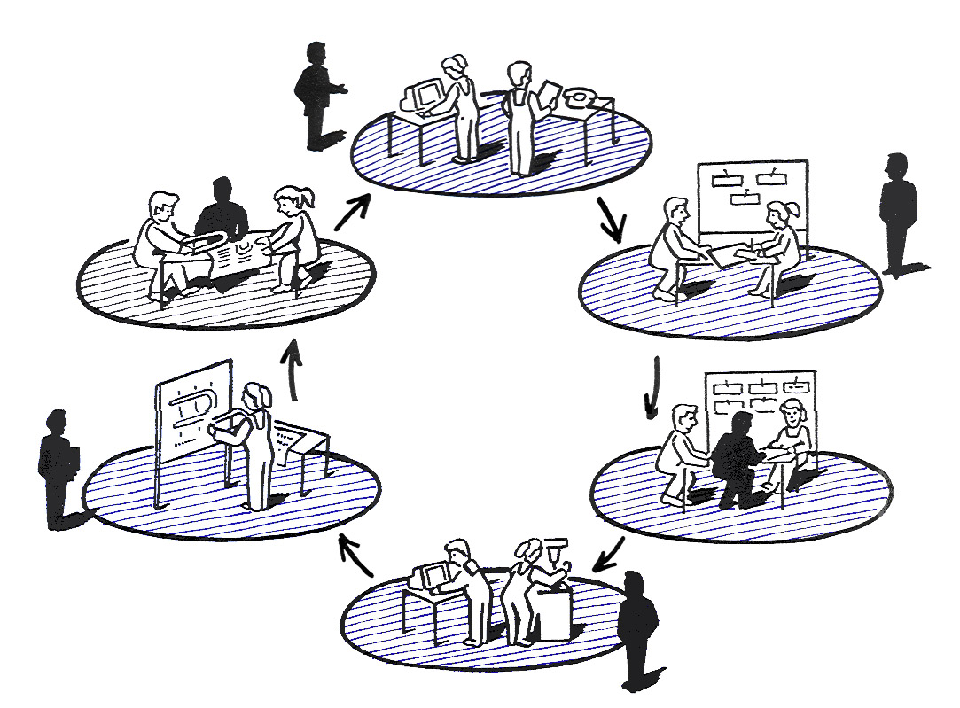
ЖАҢА ҚОҒАМ МҰҒАЛІМ-ҰЙЫМДАСТЫРУШЫСЫНЫҢ (СУПЕРВАЙЗЕРДІҢ) ТОЛЫҚ ҚЫЗМЕТІНІҢ МОДЕЛІ
Ақпарат беру
Жоспар құру
Қорытындылау
Тексеру
Шешім қабылдау
Орындау

